Slide 1
智·源产品规划

Slide 2
智·源产品规划
下一章节

Slide 3

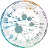
智·源 整体功能架构
全文检索
安全态势呈现 New
集中管理HSM
日志HSA
告警HSM&HSA
报表HSM&HSA
智·源中心 New
智·源平台
安全全局态势
关联分析
用户管理
设备列表
设备配置
在线日志
离线日志
告警
统计
告警
规则
报表管理
模板
漏洞主动发现
分布式部署
资产风险态势
用户行为态势
流量态势
安全威胁情报
态势平台管理
全局资产分布
全局用户分析
资产流量分析
设备分级
系统日志
预定义规则
预定义模板
知识库管理
权限控制
全局主机分布
IM用户行为
业务流量分析
设备状态监控
威胁防护日志
自定义规则
自定义模板
资产管理
资产业务风险
BBS用户行为
内网流量分析
设备状态监控
内容审计日志
告警回收站
预定义关联规则
升级
主机风险
文件泄密行为
异常流量
配置文件列表
流量日志
自定义关联规则
第三方API
全局威胁事件
游戏/娱乐
流量访问视图
设备配置
其他日志
告警查询
报表计划
威胁处置链
许可证
失陷资产
邮件收发行为
全局配置
第三方日志
告警统计
业务系统
管理员通知
股票类
诊断工具
智·源 操作日志
设备告警统计
报表文件
日志备份
实时攻防信息
实时全网拓扑
实时流量信息
设备告警趋势
语言设置
态势用户自定义
关机
帮助

Slide 4



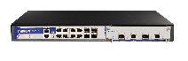


智·源 整体逻辑架构
智·源 态势呈现平台
资产风险态势
用户行为态势
流量态势
漏扫
结构与非结构化数据
深度分析
联动响应
第三方平台
漏扫信息
资产信息
机器学习
风险预测
天际友盟
特征库升级
大数据技术
威胁情报
主机信息
安全事件分析
资产安全分析
关联规则响应
基线告警
BDS
数据流日志
业务信息
API
流量分析
业务安全分析
联动配置下发
规则处置链
Syslog日志
安全事件
NGFW
离线分析
用户安全分析
报表推送
实时告警推送
移动端
（可选）
离线日志
IDS & IPS
采集层
分析层
响应层
WAF
资产库
主机库
安全事件库
安全规则库
策略库
漏洞库
报表文件库
VM
CloudEdge
态势平台管理
多级管理
权限管理
知识库管理
VM
CloudHive

Slide 5
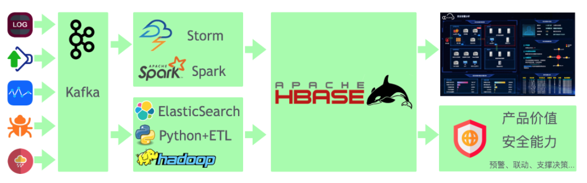
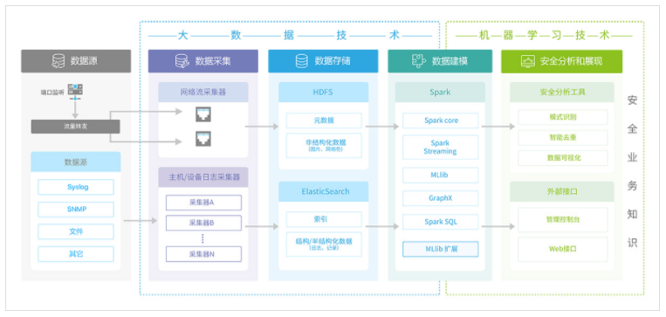
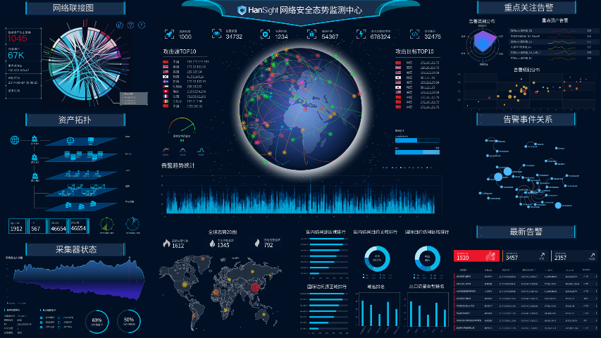
智·源 整体技术架构参考图( 选取有代表性的两家 )
· 来源说明：
安恒 AiLPHA大数据智能安全平台
· 亮点分析：
宣称能达到万亿查寸，得益于开源大数据组件
· 来源说明：
瀚思 网络安全态势检测中心
· 亮点分析：
和安恒相同的是使用了大数据组件，核心是ELK

Slide 6





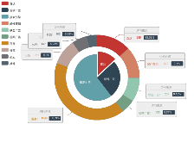
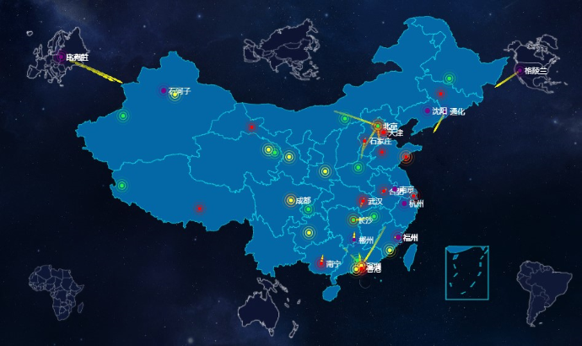
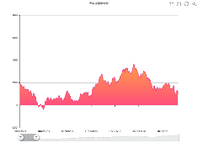
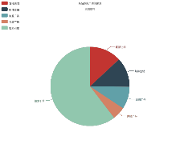
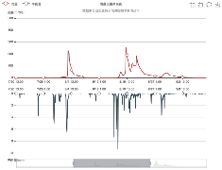
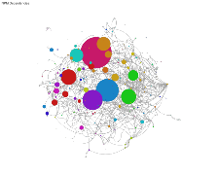
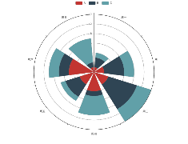
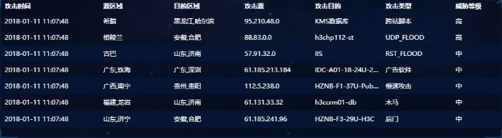
智·源 全局态势感知 仪表盘原型图
智·源 态势感知平台
仪表盘
设备管理
日志
告警
报表
智·源中心
欢迎 hillstone 登陆
平台管理
全局安全态势
全局安全评估
高危资产
风险主机
失陷主机
智·源 安全态势
安全告警
基线告警
授权过期
特征库未更新
资产态势
用户行为态势
高危资产
实时攻防信息
全局流量
流量态势
失陷主机
告警趋势
违规用户
威胁情报
实时攻防信息
+ 自定义

Slide 7
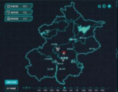
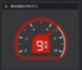
智·源 资产态势
智·源 态势感知平台
仪表盘
设备管理
日志
告警
报表
智·源中心
欢迎 hillstone 登陆
平台管理
全局安全态势
资产态势评估
智·源 资产态势
观察区
自定义建立观察区域，重点监控指定IT资产的应用和威胁情报，实时告警
资产态势
用户行为态势
流量态势
IT资产信息
监控：风险主机
监控：风险服务器
IT资产信息
多个内网失陷的程度的区域性评级
核心资产服务器的分布区域
全局威胁地图
攻击来源区域分布
威胁重灾区
潜在威胁发生的重点区域
（客户数据，互联网威胁情报数据？）
Top风险IT资产信息
Top5风险主机
Top5风险服务器
风险服务器
风险主机
整体的变化趋势
威胁事件发生趋势
威胁事件列表
（关联分析后的威胁事件）
+ 自定义

Slide 8
全局态势感知—关联分析实例
后台分析
数据支撑
可视化呈现
整体安全态势评级，分为严重风险、高风险、中风险、低风险、无风险
监控及失陷主机/服务器统计数据，
威胁事件数据，夸内网访问和攻击数据等
基于风险主机/服务器的占比情况、威胁事件发生的数据和频率，多个内网之间的横向扩散程度等信息进行综合判断
威胁事件-攻击路径还原
威胁行为的源目的、时间、位置等信息
基于威胁行为的源目的、时间、位置、攻击阶段等多维度进行进行关联分析，还原威胁事件的攻击路径
资产风险-威胁源
资产风险-关键性攻击目标
受外网攻击对象、BYOD威胁行为、内网扫描扩散威胁行为等信息
基于外部的攻击信息、内网扫描攻击行为、发生时间等信息，关联分析发现内网风险源头和重点攻击目标
资产风险-证据链
风险主机/服务器的维系证据恶意PE文件、可疑进程、可疑网络行为
终端异常进程及PE文件、异常网络应用、异常网络访问等异常行为
结合网络攻击路径和相关的异常行为和终端信息进行关联分析
威胁行为-C&C连接
高风险公网区域-黑客C&C控制中心
DNS行为、URL访问行为、HTTP响应行为、P2P流量行为
采用DGA算法、Fast-Flux技术检测C&C连接，基于相关行为进行进行机器学习，建立行为模型，以发现潜在的C&C连接和控制中心
威胁行为对应的威胁热点
威胁行为、互联网威胁情报
结合互联网的威胁情报的威胁相关特性，与威胁行为进行特性关联分析，与威胁热点行为对应或从属关系
内网应用流量参考值
业务特性、网络应用流量、资产数量、网络带宽等信息
结合各位区域网络的特点和资产分布情况，针对网络应用流量进行统计分析，计算平均参考值
威胁潜在发生区域
潜在威胁行为
主要攻击来源、威胁事件、风险主机/服务器的安全处置情况
以主机和服务器风险的处置情况为主，同时结合攻击针对性和攻击来源来关联分析，进行威胁趋势预测

Slide 9
智·源Roadmap
本次
立项
版本
形成基本方案
推出智·源单品
建立完整方案
P1
FCS：2018年12月
P2
FCS：2019年6月
P3-P4
FCS：2020年6月
智·源
全局态势感知
山石产品流量、日志、事件综合关联分析。
全局安全态势的可视化呈现。
全局网络流量的监控及可视化呈现。
全局运维监控的可视化呈现。
日志管理查询
融合HAS功能，采集山石产品日志，供查询及备份。
威胁热点关联分析，建立互联网威胁热点和威胁事件日志的对应关系。
第三方网络设备及系统的日志接入。
设备集中管理
融合HSM功能，针对山石设备进行集中管控、配置下发、特征库及LIC管理等。
智·源
云端控制中心
威胁情报
建立云端控制中心，采集威胁热点。
建立云端控制中心的威胁热点知识库。
引入第三方威胁情报。
云端控制中心的威胁关联分析。
互联网安全态势感知。
威胁情报服务
山石单点设备威胁情报服务提供。
非山石产品用户的Web威胁情报服务提供。
商业模式
配合山石安全产品的单产品销售
配合山石安全产品的单产品销售
产品销售
威胁情报服务
产品形态
硬件设备
软件
硬件设备
软件
硬件设备
软件
云服务
资质及能力证明

Slide 11
市场分析
优势
S
W
劣势
HSM、HSA、云景平台的技术积累
成熟稳定的产品数据源
一定规模的行业客户及安全市场份额
研发及UI资源相对紧张
无SOC、SIEM类产品的开发经验
安全市场未来的发展趋势
已有苏州公安局、内蒙网信办等项目需求支撑
O
T
市场竞争相对激烈
尚未形成标准化和刚需性产品
机会
威胁

Slide 12
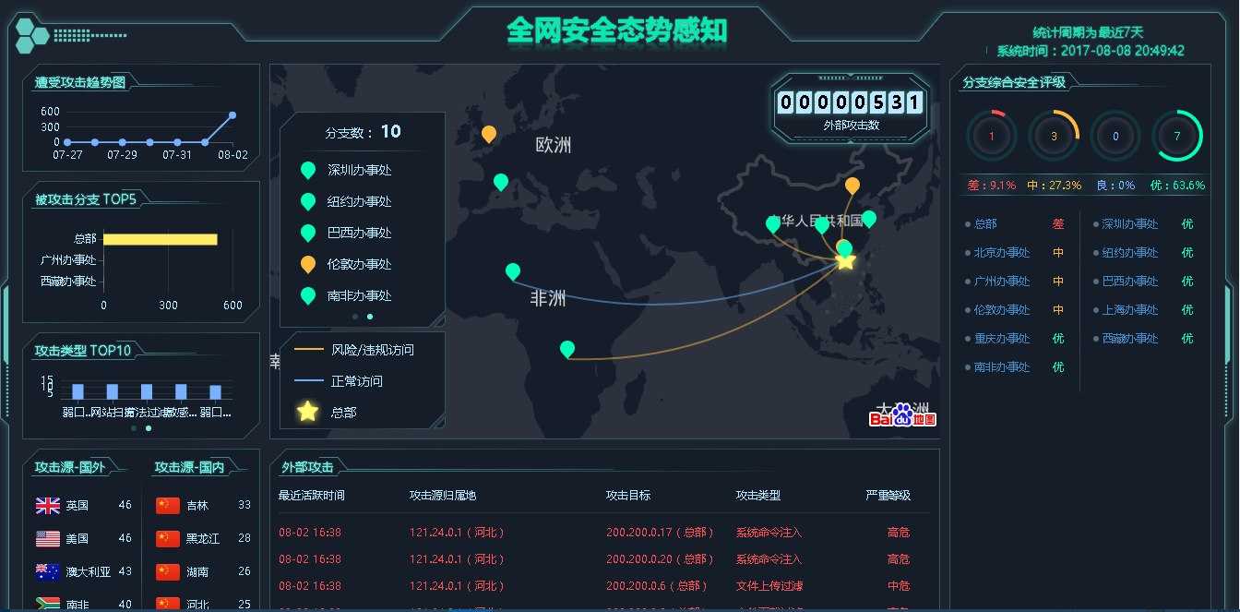
大屏展示—深信服
1、全球办事处分布及各分支风险状况
2、互访风险关系数据来源为内网互访流量
3、需要配置分支—分支内配置业务和内网主机网段
1、数据来源为外部威胁事件
1、对各分支风险等级评估
1、国内外攻击源TOPN
1、展示实时的外部攻击
2、数据来源为外部威胁日志

Slide 13
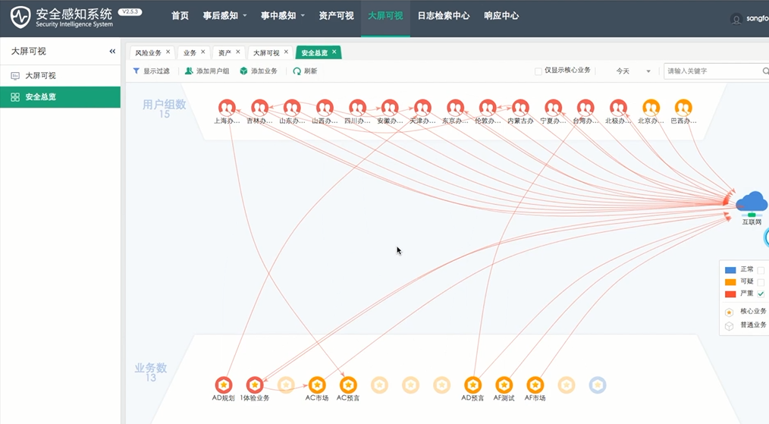
透视镜—深信服
数据来源为探针Netflow日志
内网网段
核心业务

Slide 14
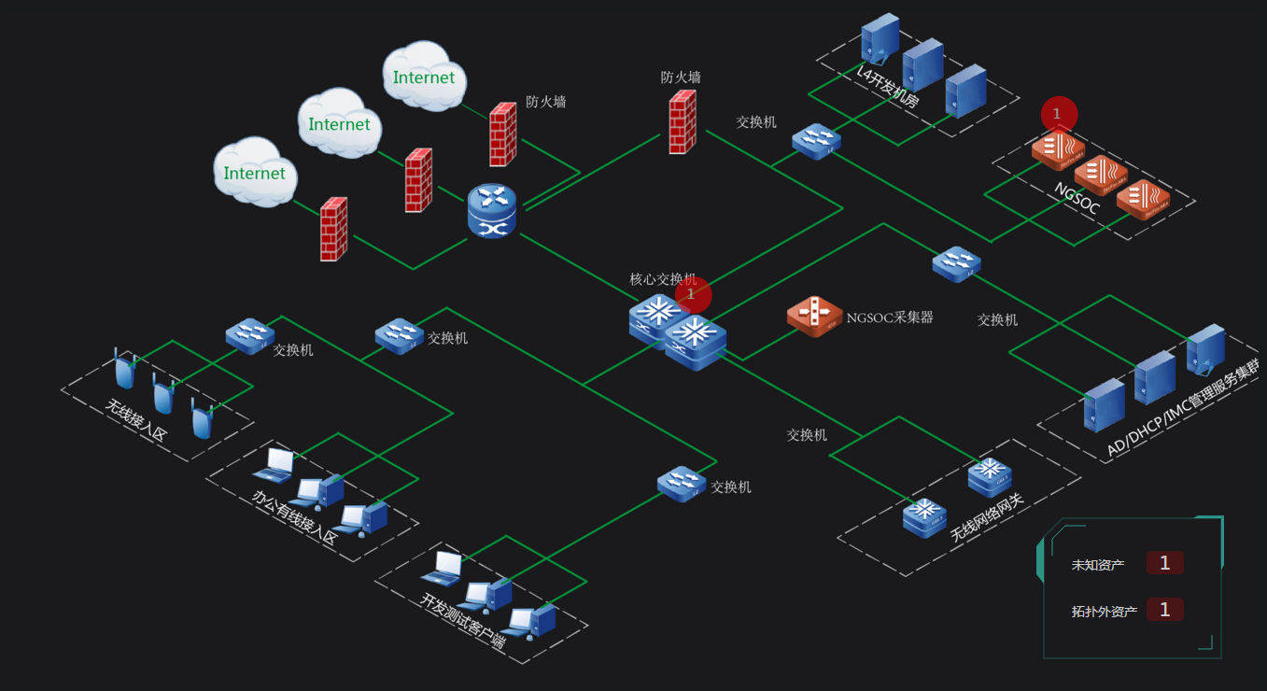
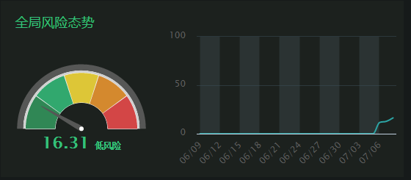
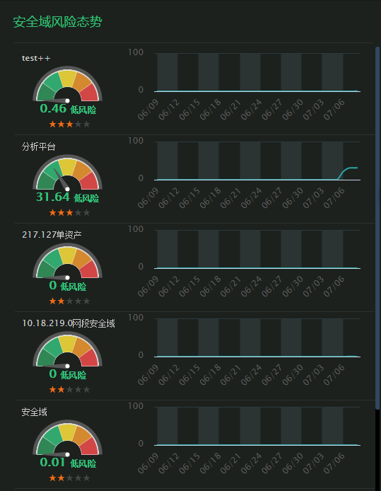
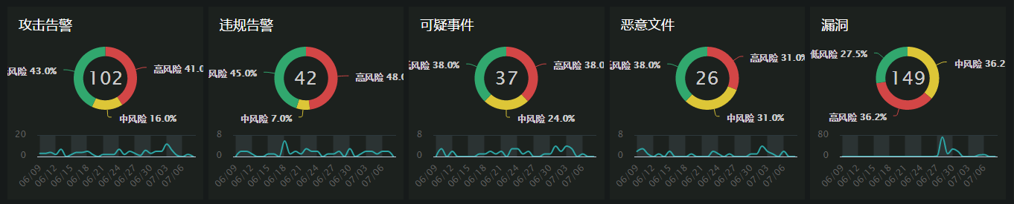
大屏展示—360
1、全局、各安全域风险状况
2、需配置安全域
1、手工绘制拓扑图
2、导入背景图片
3、将资产拖至相应位置
1、威胁事件统计分类
2、数据来源为全网威胁事件和关联分析事件

Slide 15
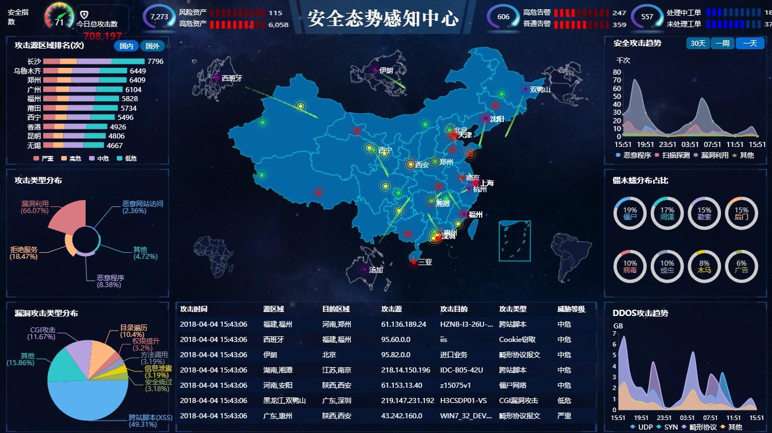
大屏展示—H3C
1、全球地图攻击源/目展示
2、数据来源为实时的外部攻击事件
1、按攻击发生次数对攻击源区域排名
2、可选择国内/外切换
1、以时间维度展示攻击趋势
2、周期可选择天/周/月
1、僵木蠕分类统计
2、数据来源为AV检测事件
1、按百分比对攻击类别进行统计
2、数据来源为全网安全事件
1、1天内的DDOS攻击变化趋势
1、漏洞攻击类型的百分比统计
1、实时安全事件
2、来源为外部威胁事件日志

Slide 16
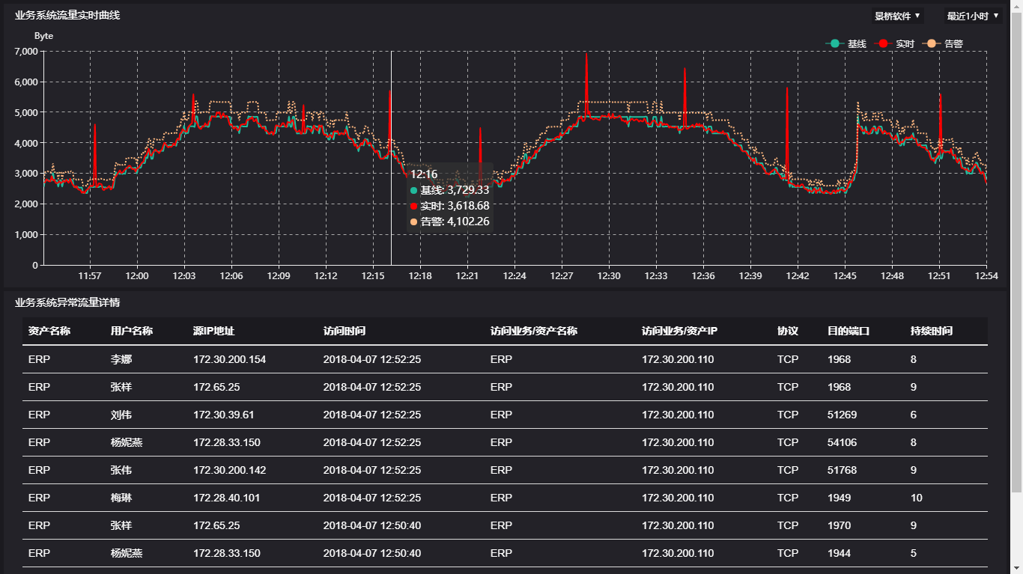
NTA—H3C
数据来源为流量探针的Netflow日志
选择业务系统和周期
NTA技术，超出警戒值视为异常
罗列出每次异常访问事件

Slide 17
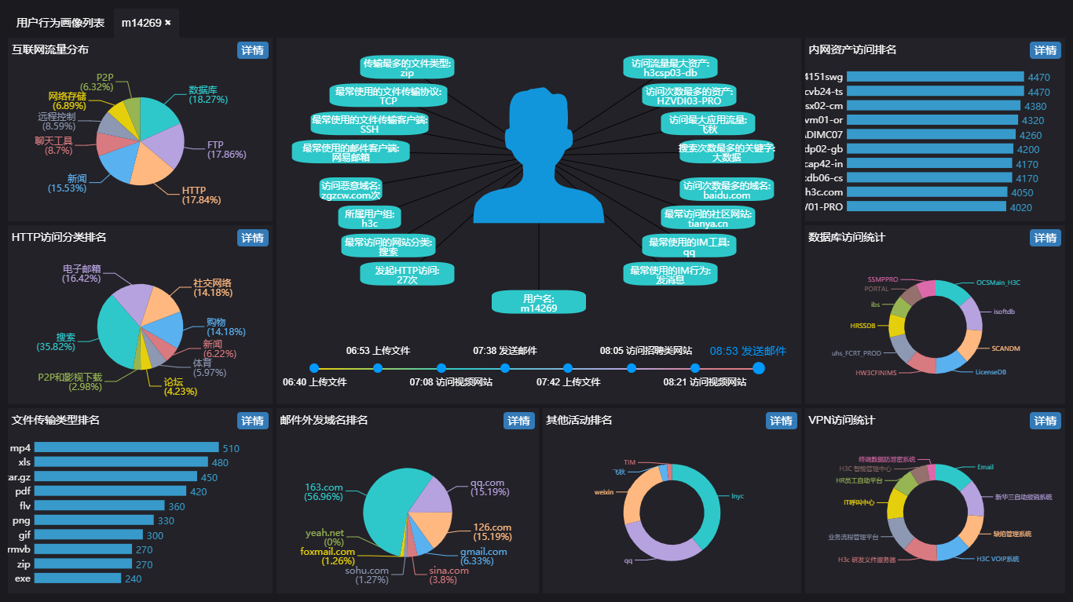
用户行为分析—H3C
1、用户画像
2、实时行为
3、数据来源为上网行为日志和URL日志

Slide 18
通用/差异化功能
通用性功能 | 相似点（可参考厂商功能）
大屏投放 | 1、外部攻击事件态势（H3C） 2、内网分支安全概览（深信服） 3、全网资产安全态势（360）
资产管理 | 1、手动添加资产（H3C资产投入时长、维保时长） 2、划分安全域、分支（深信服透视镜）
威胁告警及处理 | 1、威胁告警（Fireeye APT检测、深信服攻击链） 2、威胁评估 3、处置建议
关联分析 | 1、跨设备事件关联（360、H3C自定义关联规则）
溯源分析 | 1、定位全局威胁事件起源（深信服潜伏黄金眼） 2、互联网威胁情报追踪（360情报中心）
知识库 | 1、威胁详细阐述 2、处置案例（深信服BBS社区）
日志审计 | 1、大容量日志存储 2、日志检索
差异化功能 | 厂商
数据来源 | 深信服：仅收集深信服安全设备日志 H3C、360：安全设备、网络设备、数据库、业务系统等日志
工单流程 | 360：威胁事件状态管理及处理流程跟踪
拓扑绘制 | 360：手工绘制拓扑图
漏洞扫描 | 深信服：探针集成漏扫功能 H3C：Web、数据库等漏洞扫描，需联动漏扫设备
异常流量分析 | H3C：NTA技术
用户行为分析 | 深信服：异常行为分析 H3C：行为画像
策略管理 | H3C：安全策略、配置、版本管理等
高级可持续威胁的监测 | FireEye TAP：直接使用风险告警为主，引导关注点

Slide 19
智·源 Overview
目标市场
主要目标
发布时间
目标区域：全球山石安全产品客户
融合HSM、HSA的主要能力，满足部署多类型、多台山石安全产品客户的集中管理及审计需求。
期望发布时间2018年12月底
目标客户：部署山石安全产品的政府、金融、教育、大型企业的行业客户
配合产品销售，挖掘潜在的市场空间，应对友商方案型项目的竞争压力。
提供综合关联分析及全局态势感知的解决方案。

Slide 20


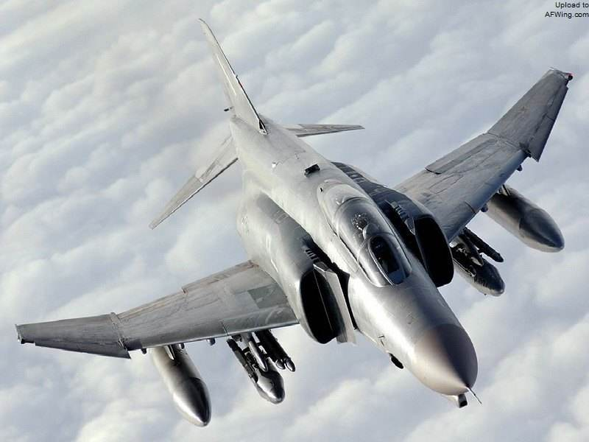
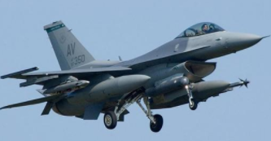
Challengers
Lighting II
Specter
leader
阶段-3目标与特性：
· 具备成熟的安全建模能力，以及自定义建模等
· 融合第三方的威胁情报，具备稳定的多维度关联，深度分析能力
阶段-4目标与特性：
· 具备数据驱动安全的能力，本身就是一个 SecAAS的平台
· 具备全网协同防御的实时安全云计算能力
Phantom II
Falcon
阶段-1目标与特性：
· 融合Hillstone现有资源（HSM&HSA）
· 初步具备高效安全视图
· 趁态势感知热，快速进入市场（中东战争-闪电战）
阶段-2目标与特性：
· 具备高可用，高存储，高性能，高效检索等逐渐稳定的产品
· 具备高兼容性，可分析多个主流厂商，或标准源数据
·
Niche players
Visionaries

